Slide 1

«ЛУЧШЕ ВСЕХ!
ИЛИ
ПРО САМОСТОЯТЕЛЬНОСТЬ, ИНИЦИАТИВНОСТЬ, МОТИВАЦИЮ»
МДОУ «Детский сад №10» город Ярославль
Шайдуллина Зарина Сабиржоновна,
воспитатель
Абуева Наталья Владиславовна,
старший воспитатель

Slide 2

ЦЕЛЬ:
развитие инициативы и самостоятельности у детей старшего дошкольного возраста посредством внедрения в образовательную деятельность детского сада субъектных практик
УСЛОВИЯ РЕАЛИЗАЦИИ ПРАКТИКИ:
понимание педагогики ровесничества автором, которой является Е.Е. Шулешко;
организация развивающей предметно-пространственной среды, в которой звучит «голос ребенка», его субъектная позиция

Slide 3

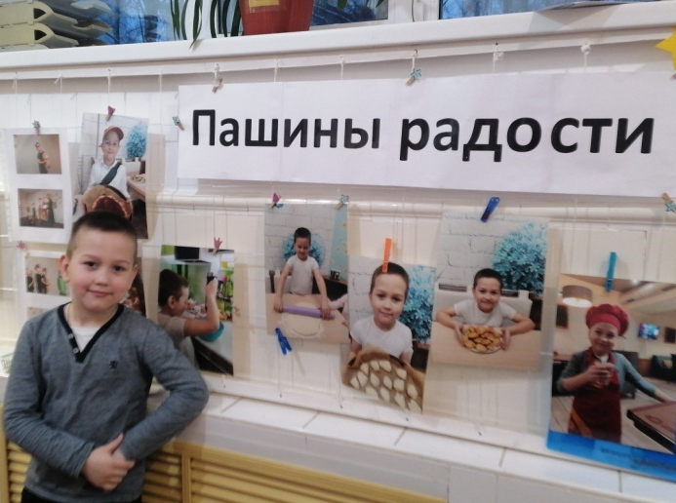
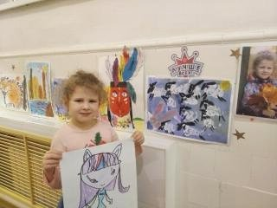
I этап «Я-мотиватор!»
В СОЗДАНИИ СВОЕЙ ПЕРСОНАЛЬНОЙ ВЫСТАВКИ.
ХОЧУ ПОКАЗАТЬ ВСЕМ СВОИ УВЛЕЧЕНИЯ И ДОСТИЖЕНИЯ
ОНА ПРОХОДИТ ПОД ДЕВИЗОМ
«МЫ ОТКРЫВАЕМ ВМЕСТЕ ТО, ЧТО ЗНАЮ Я!»
Я ЛЮБЛЮ ПЕЧЬ КОНДИТЕРСКИЕ ИЗДЕЛИЯ
И ИГРАТЬ В ТЕАТР!
Я ИГРАЮ В ХОККЕЙ!
Я РИСУЮ КРАСИВЫЕ КАРТИНЫ!

Slide 4
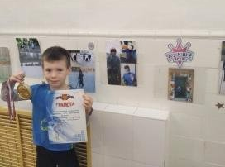
Стенд «Лучше всех!»

Slide 5
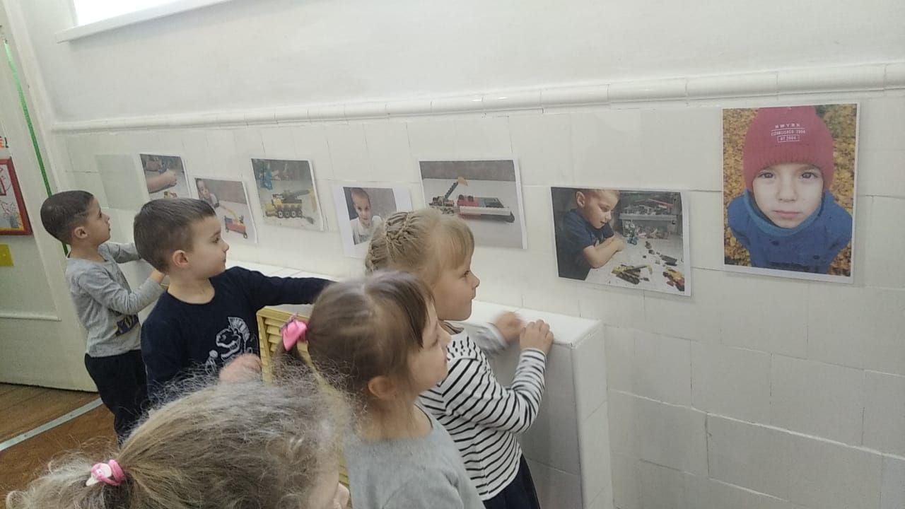
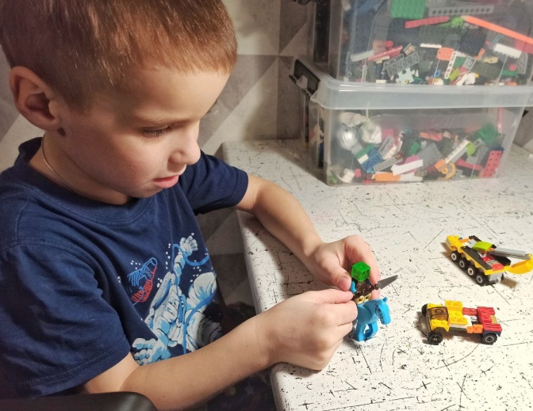
Стенд «Лучше всех!»

Slide 6
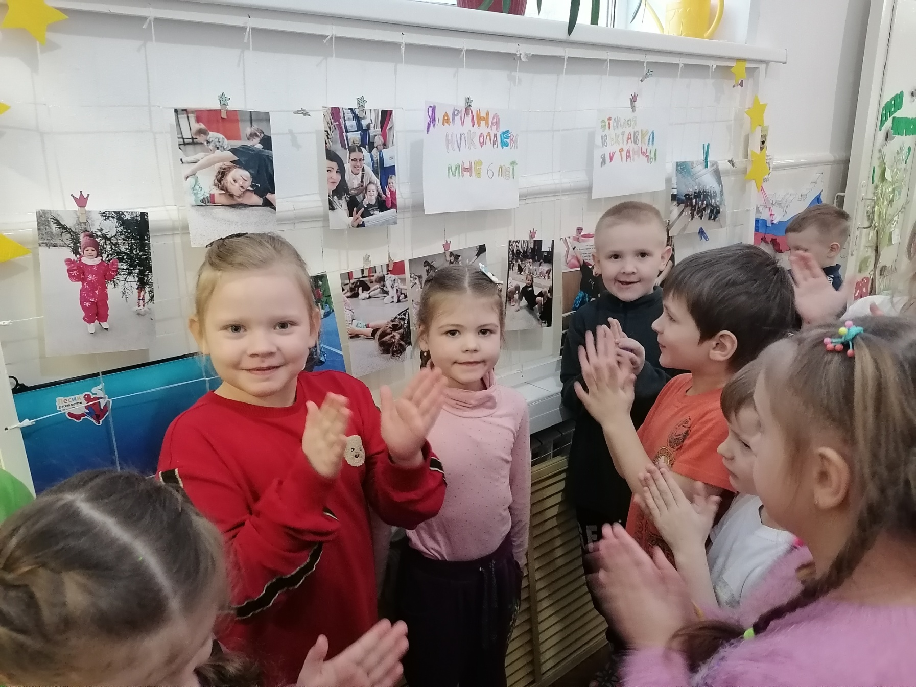
Стенд «Лучше всех!»

Slide 7
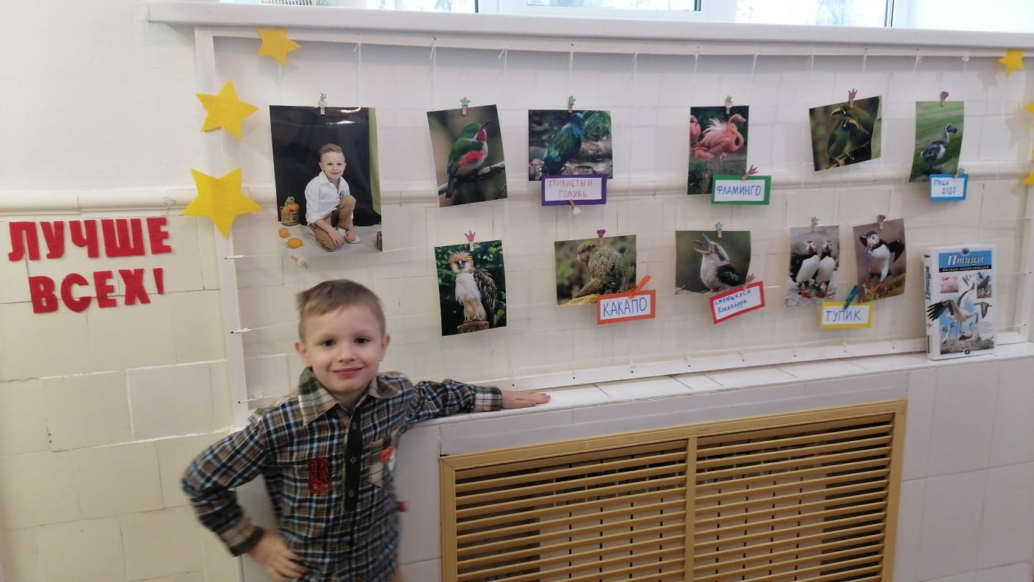
Стенд «Лучше всех!»

Slide 8
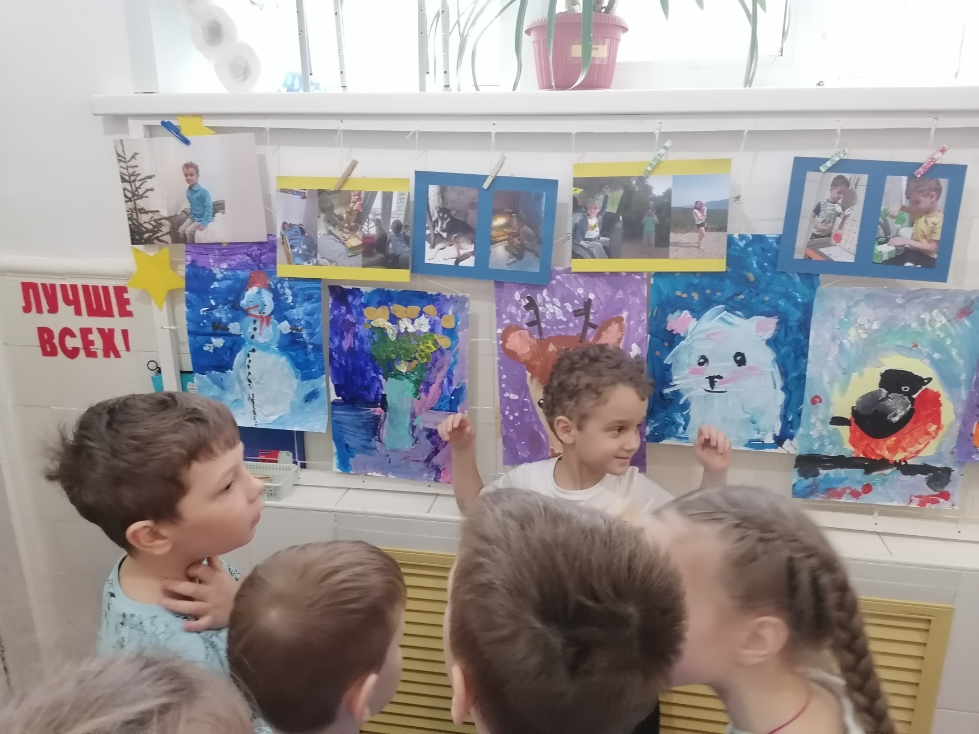
Стенд «Лучше всех!»

Slide 9
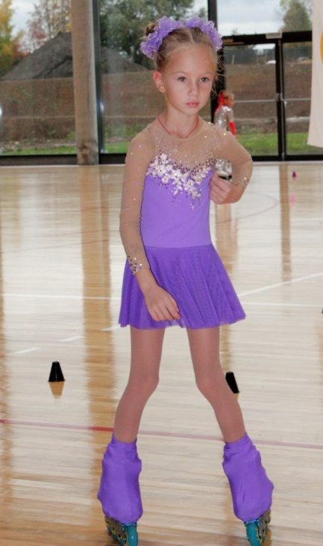
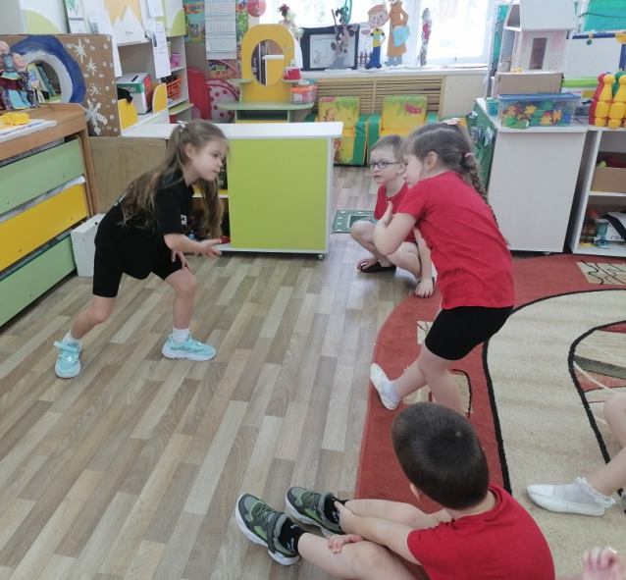
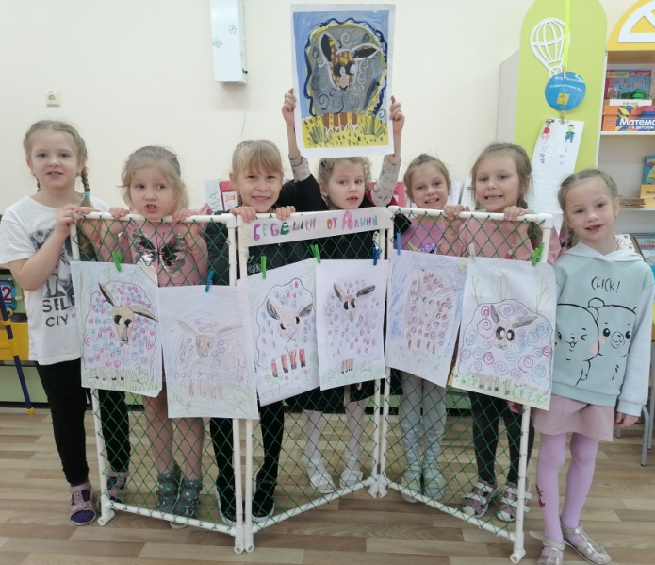

II этап
«Я—ИНИЦИАТОР СВОЕГО МАСТЕР – КЛАССА МОГУ ПОДЕЛИТЬСЯ С ВАМИ ТЕМ, ЧТО ХОРОШО УМЕЮ ДЕЛАТЬ САМ»
МАСТЕР-КЛАСС
«Я ТАНЦЫ»
МАСТЕР-КЛАСС «ОЧАРОВАТЕЛЬНЫЕ БЕБЕШКИ»
МАСТЕР-КЛАСС «ВСЕ НА РОЛИКИ»

Slide 10
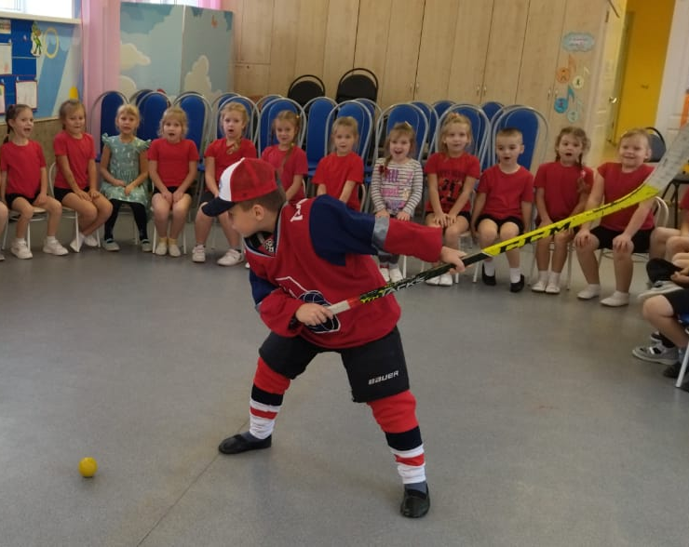
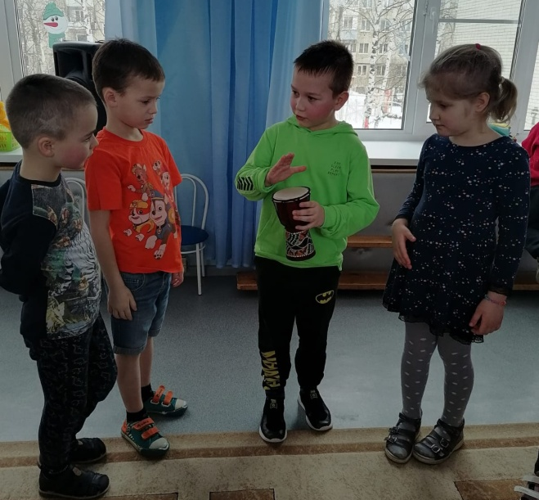
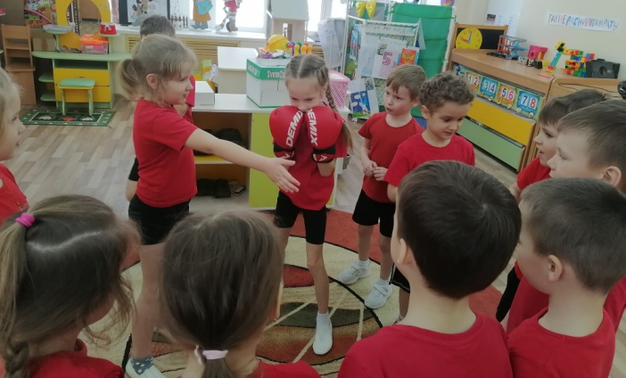
«Я—ИНИЦИАТОР СВОЕГО МАСТЕР – КЛАССА МОГУ ПОДЕЛИТЬСЯ С ВАМИ ТЕМ, ЧТО ХОРОШО УМЕЮ ДЕЛАТЬ САМ !»
МАСТЕР-КЛАСС
«В ХОККЕЙ ИГРАЮТ НАСТОЯЩИЕ МУЖЧИНЫ»
МАСТЕР-КЛАСС
«ТЕАТРАЛЬНЫЕ ЭСКИЗЫ»
МАСТЕР-КЛАСС «РУКОПАШНЫЙ БОЙ ДЛЯ ДЕВЧОНОК»

Slide 11
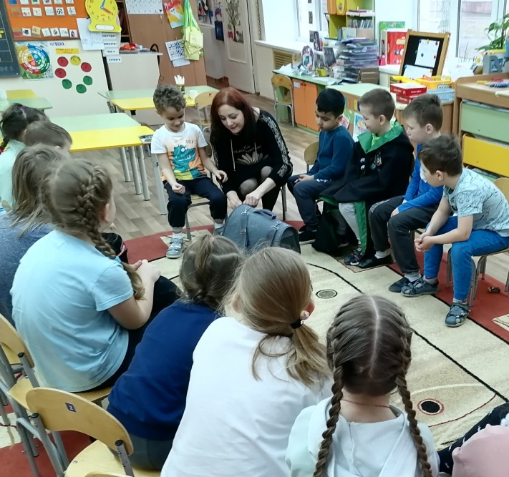
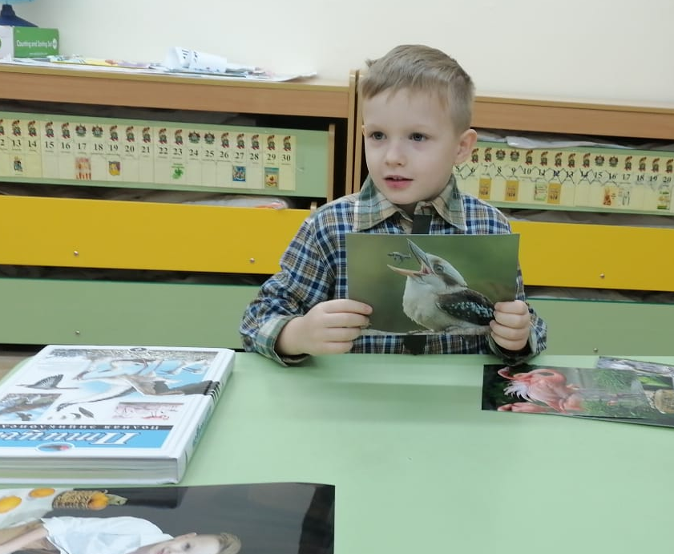
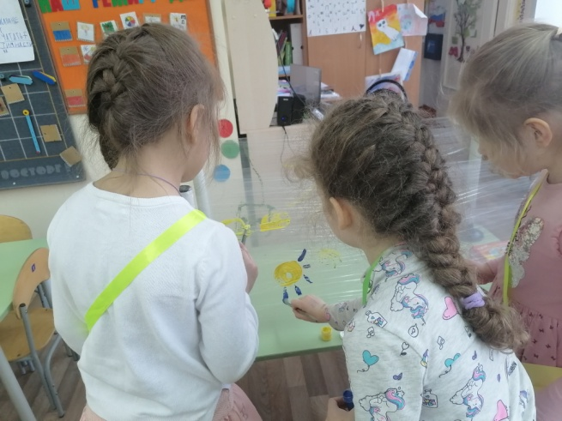
«Я-ИНИЦИАТОР СВОЕГО МАСТЕР – КЛАССА МОГУ ПОДЕЛИТЬСЯ С ВАМИ ТЕМ, ЧТО ХОРОШО УМЕЮ ДЕЛАТЬ САМ!»
МАСТЕР-КЛАСС «БОРОДАТАЯ АГАМА ФРОСЯ»
МАСТЕР-КЛАСС «САМЫЕ НЕОБЫЧНЫЕ ПТИЦЫ НАШЕЙ ПЛАНЕТЫ»
МАСТЕР-КЛАСС
«ТВОРЧЕСТВО НА ПЛЁНКЕ»

Slide 12
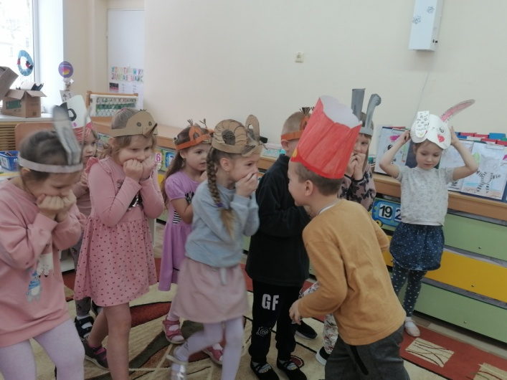
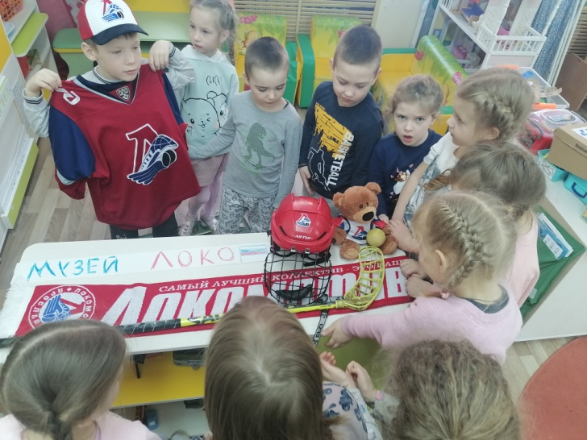
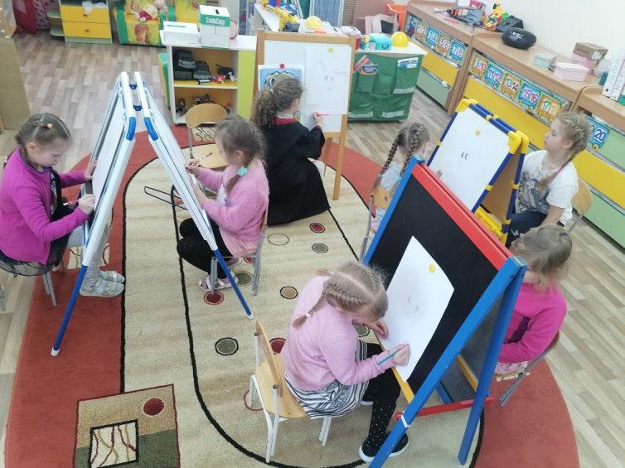
III этап
Я-НАСТАВНИК
Я САМ ОРГАНИЗУЮ ДЕТСКОЕ СООБЩЕСТВО!
Детская театральная студия «Улыбка» наставник-Павел Б.
Хоккейный клуб «Золотая шайба» наставник-Ваня В.
ИЗО СТУДИЯ
«Веселые фломастеры» наставник-Алина П.

Slide 13
РЕЗУЛЬТАТ ИСПОЛЬЗОВАНИЯ ПРАКТИКИ ЗА 2021-2023 Г.
16 ПЕРСОНАЛЬНЫХ ВЫСТАВОК
«ЛУЧШЕ ВСЕХ!»
16 ДЕТСКИХ МАСТЕР-КЛАССОВ
3 ДЕТСКИХ СООБЩЕСТВА

Slide 14
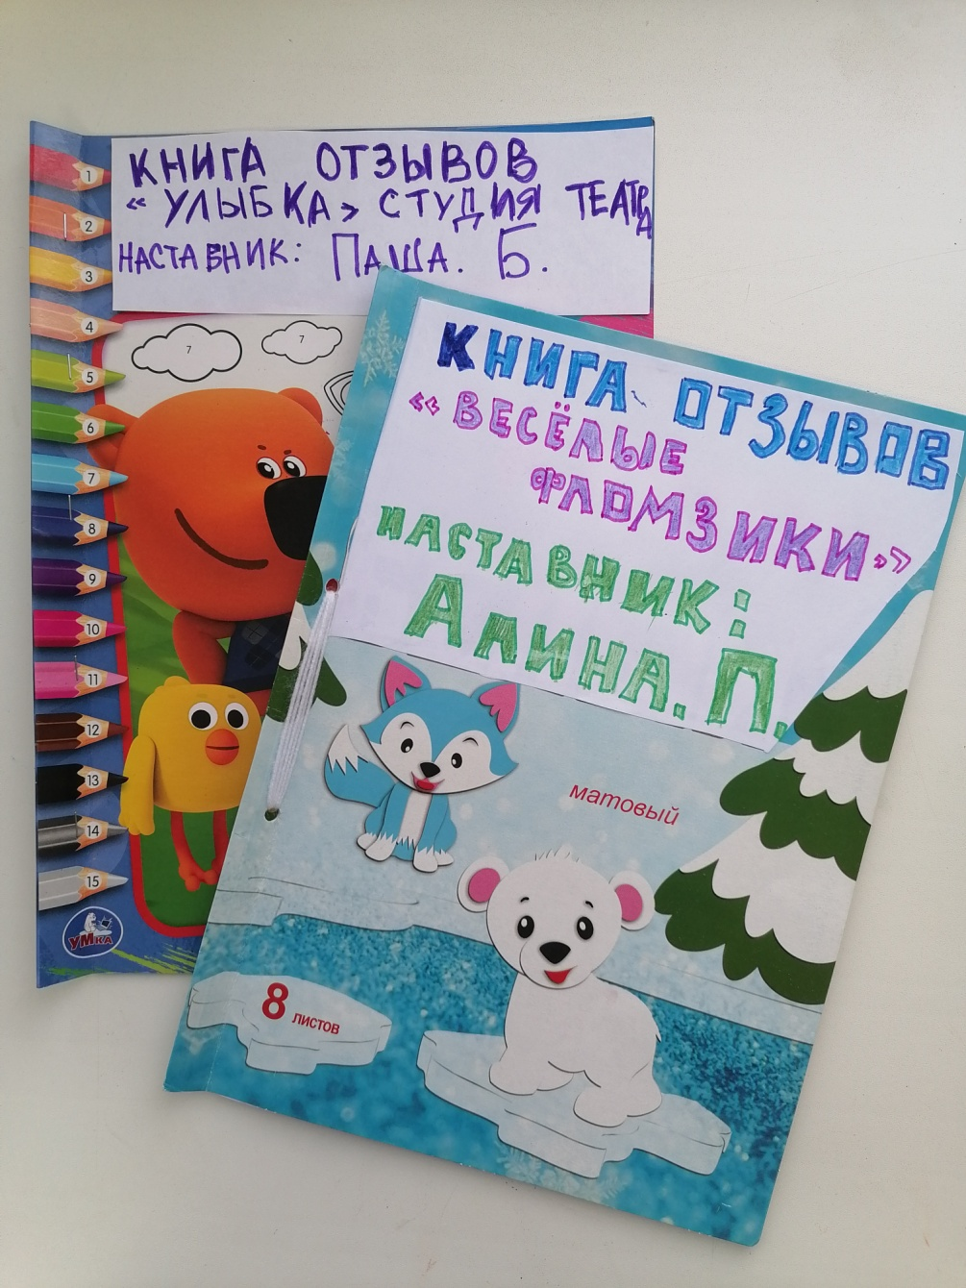
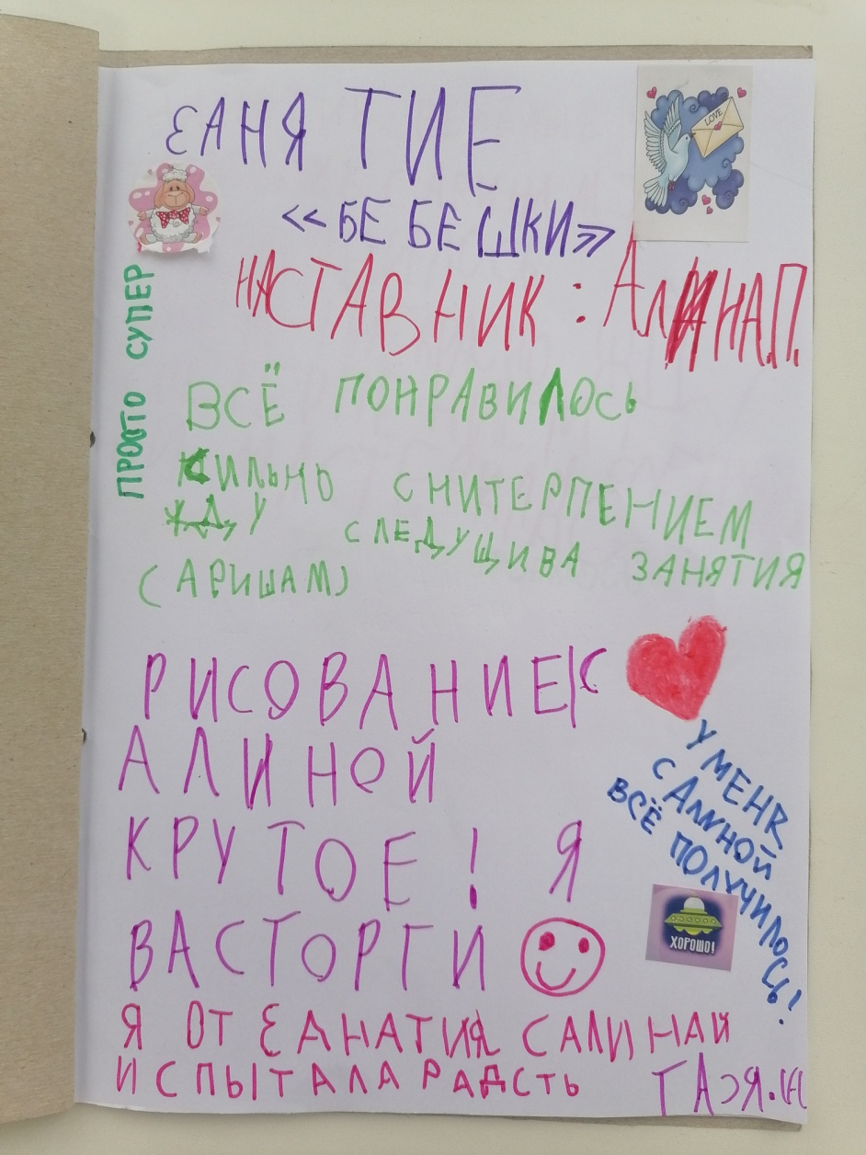
КНИГА ОТЗЫВОВ
ОТ ДЕТЕЙ-НАСТАВЛЯЕМЫХ

